Slide 1

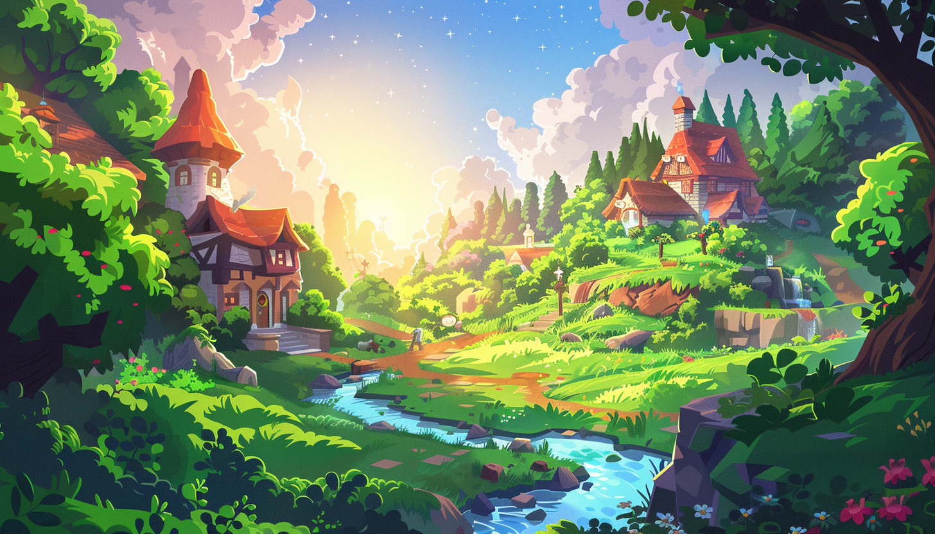
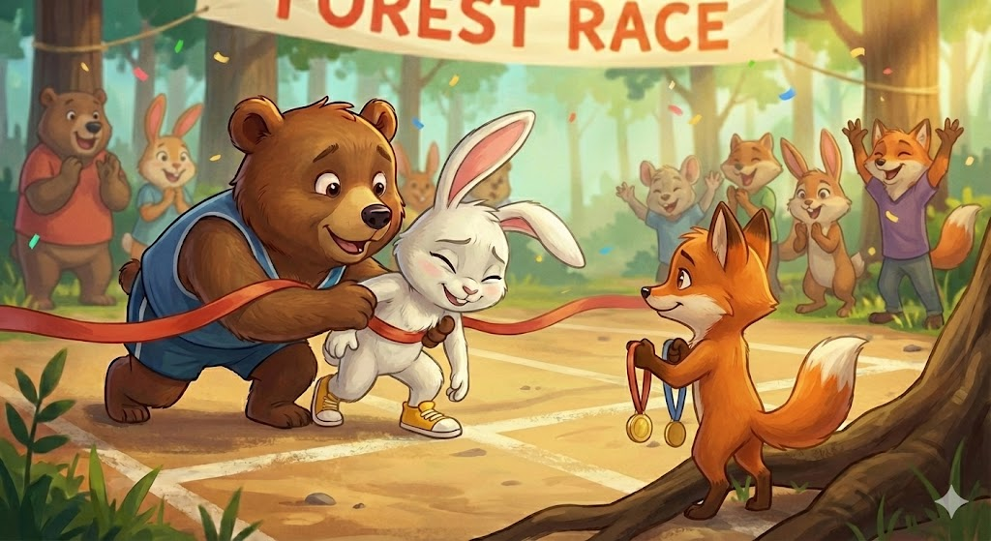
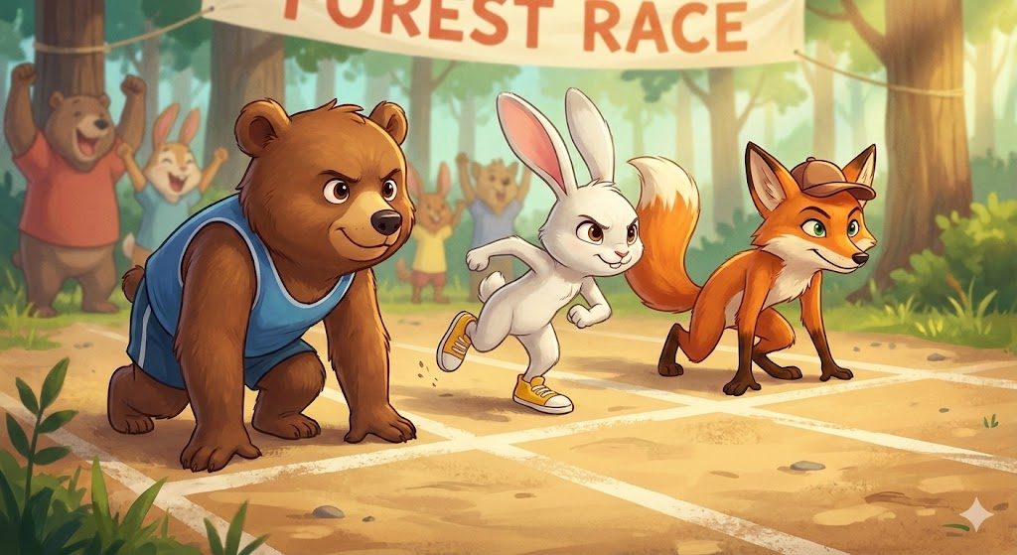
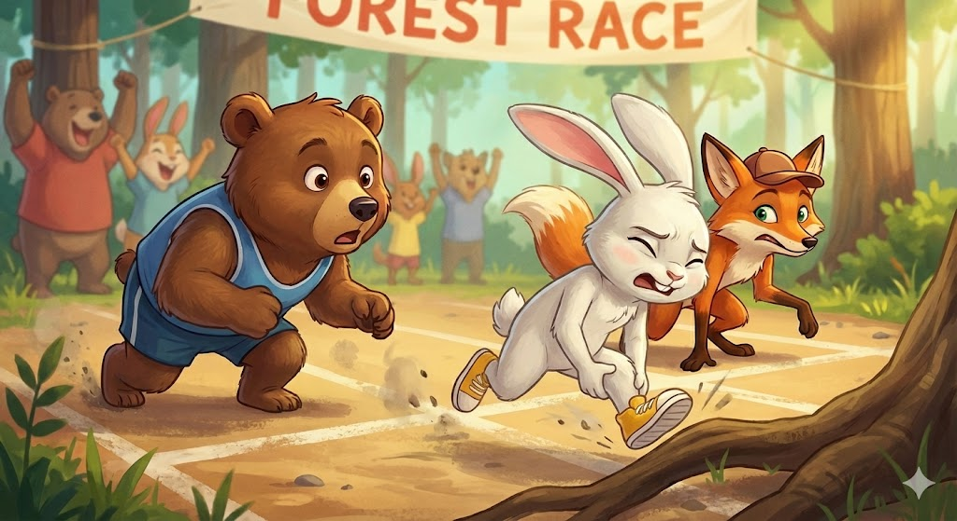
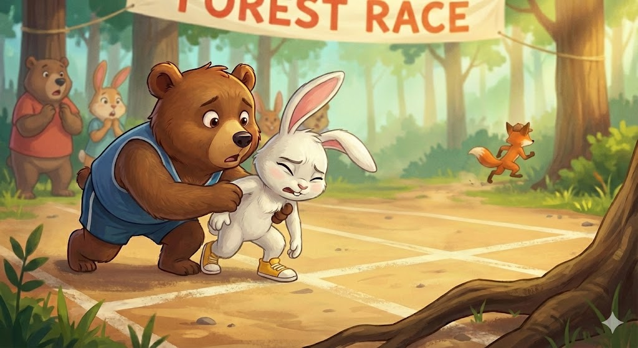
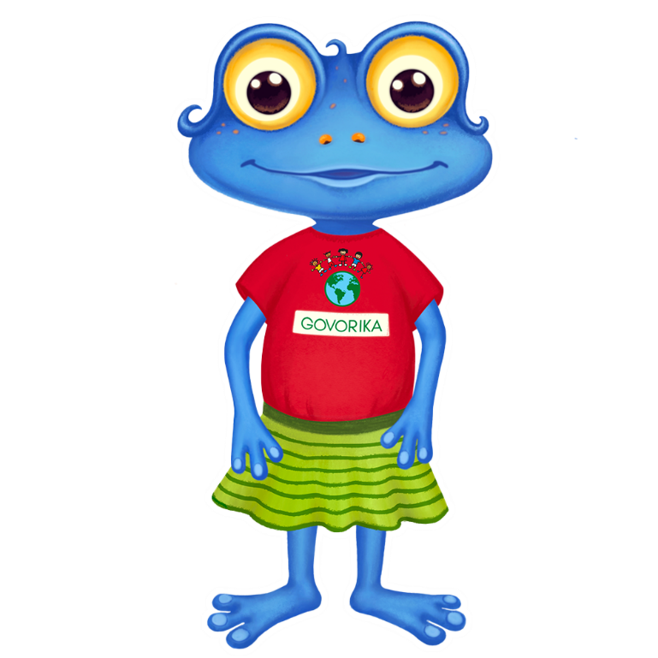

Рассказ: Самая важная победа
Солнечным утром на лесном стадионе начались соревнования по бегу. Друзья — Мишка Тиша, Зайка Пух и Лисёнок Рыжик — долго тренировались и очень хотели победить. «На старт! Внимание! Марш!» — прозвучала команда. Зверята сорвались с места. Зайка Пух был самым быстрым, он легко обгонял друзей и уже видел впереди финишную ленточку.
Лисёнок Рыжик первым прибежал к финишу, но он не стал хвастаться. Он видел, как поступил Мишка. Когда Тиша и Зайка, хромая, пересекли черту, все звери закричали: «Ура!». В этот день друзья поняли, что взаимовыручка в спорте важнее, чем любая золотая медаль.
Но вдруг случилась беда: Пух зацепился за корень дерева и больно упал. Мишка Тиша бежал следом. Он очень хотел прийти первым, но, увидев друга в беде, тут же остановился. Тиша помог Зайке встать и сказал: «Держись за меня, вместе дойдём!».

